Slide 1
On-Device Training
권철현, 신재하
Changwon National University

Slide 2
Contents
Stream.skip( ) 속도 지연 해결
셔플 기능 추가 – DB
셔플 기능 추가 – 파일 입출력

Slide 3
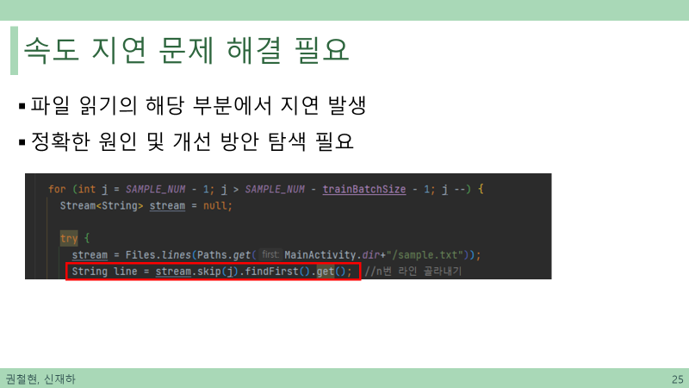
Skip 지연 문제 해결
Stream.skip( )에서 발생한 파일 읽기 지연 문제 해결
readLine( ) 메소드를 통해 중복 없이 한줄씩 파일을 읽어 해결

Slide 4
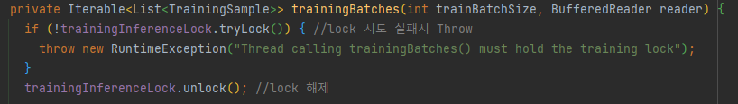
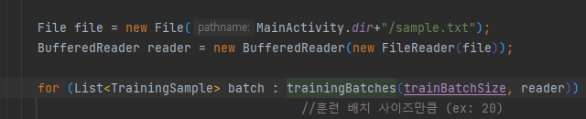
Skip 지연 문제 해결
배치 단위로 학습을 진행할 때 BufferedReader 를 함수 외부에 선언해 파일을 한 번만 읽어 처리하도록 만들어 해결

Slide 5
변경 결과
각 클래스별 샘플 100장을 학습
Skip() 사용시: 약 7분
readLine() 사용시: 약 40초
기존 예제 어플리케이션: 약 0.03초
이전 결과에 비해 속도는 향상되었음.
셔플 기능의 부재
속도 문제 존재

Slide 6
CONTENT 들어올 자리
셔플 기능 추가 - DB

Slide 7
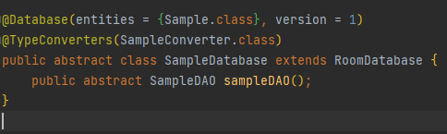
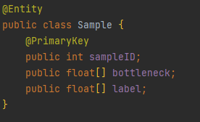
DB를 통한 샘플 저장
파일 입출력으로 샘플을 저장하는 대신 SQLite를 사용하여 샘플을 저장
안드로이드에서 지원하는 Room 라이브러리를 통해 데이터베이스 생성

Slide 8
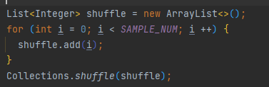
샘플 셔플링 적용
샘플 크기만큼의 수를 ArrayList에 저장 후 셔플
해당 ArrayList의 순서대로 샘플을 꺼내서 차례로 학습하는 방법 사용

Slide 9
DB 사용 결과
DB를 사용하여 샘플을 저장하고, 셔플을 적용하여 학습을 진행함
다른 방법들처럼 각 클래스별 100장의 샘플로 학습 진행
개선한 파일 입출력 방식: 약 40초 가량 소요 (셔플 X)
DB를 사용하는 방식: 약 1분 50초 가량 소요 (셔플 O)
기존의 어플리케이션: 약 0.3초 가량 소요 (셔플 O)
여전히 속도 문제 존재

Slide 10
CONTENT 들어올 자리
셔플 기능 추가 – 파일 입출력

Slide 11
Q n A
감사합니다.

